Slide 1
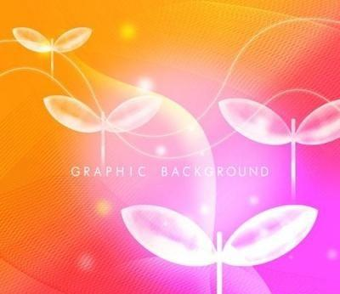
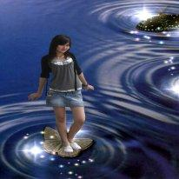
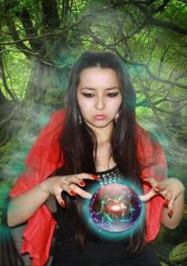

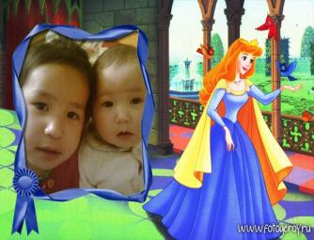
Возможности программы
Adobe Photoshop
Подготовила учитель информатики
осш №35 им М.Мәметовой
Джанисова М.К

Slide 2
Программа Adobe Photoshop очень многогранна. Она широко используется как для редактирования готовых изображений, так и для создания впечатляющих картинок с «чистого листа».
Adobe Photoshop – прекрасный инструмент для выполнения фотомонтажа. Он имеет набор средств, позволяющих быстро и качественно совместить несколько изображений. Если хорошо постараться, то можно незаметно объединить несколько разных рисунков так, что всем будет казаться, что «так и было»

Slide 3

Наиболее часто используемый инструмент для выделения области документа сложной формы имеет три разновидности:
-лассо- выделенная область определяется траекторией движения курсора;
- прямолинейное лассо –выделение осуществляемое через вершины (выделенные точки) замкнутого многоугольника;
-магнитное лассо – инструмент сам определяет границы выделяемого объекта.

Slide 4
Инструмент, предназначенный для кадрирования области документа. Поможет обрезать второстепенные, ненужные детали рисунка или просто захватить нужный кадр на изображении.

Slide 5

Инструмент «кисть» предназначен для рисования. Имеет две разновидности: карандаш и кисть. Обе разновидности допускают дополнительные настройки. Инструмент «замена цвета» был специально разработан для удаления эффекта красных глаз.

Slide 6

«ВОЗМОЖНОСТИ «ШТАМПА»
Инструмент «Штамп»(clone stamp) – один из самых интересных и полезных инструментов при фотомонтаже. Действует по такому принципу: вы указываете курсором мыши (с нажатой клавишей Alt), из какого места на изображении следует произвести копирование, а затем просто водите кистью в том месте, где необходимо перерисовать фрагмент.

Slide 7

Инструмент «ластик» ,действующий аналогично обычному ластику для рисования. Имеет три разновидности: ластик, фоновый ластик, волшебный ластик.
Волшебного ластик. Механизм стирания совершенно другой, основанный на поиске одинаковых цветов, которые и удаляются сразу при выборе нужного.
Фоновый ластик способен удалять даже элементы Заднего плана, автоматически превращая Background в нулевой слой.

Slide 8

Инструмент Заливка позволяет перекрашивать выделенные области изображения, а также целые слои в выбранный вами цвет переднего плана или залить образцами стиля.
Градиент представляет собой продвинутый аналог простой заливки, умеющий создавать плавные переходы от одного цвета к другому, и имеет пять разных режимов работы. Градиентная заливка несет в себе т.н. маску прозрачности, именно от этого и получаются плавные цветовые переливы, которые мы видим.

Slide 9

Инструмент Пипетка поможет выбрать нужный цвет основного и фонового плана.
Преимущества Цветового эталона заключаются в том, что он позволяет брать цветовые образцы из любых открытых изображений, при этом не является обязательным условием активность данного рисунка.
Линейка сослужит добрую службу при измерении расстояния между любых точек (двух) редактируемого изображения.

Slide 10
Спасибо за внимание

